Slide 2
Circulair inkopen en aanbesteden
Circulair aanbesteden is geen aanbestedingsprocedure, maar circulariteit implementeren in een aanbestedingsprocedure
Belangrijk is om te spreken van circulair inkopen
Aanbesteden is slechts een klein deel van het inkoopproces en niet elke inkoop door een aanbestedende dienst hoeft te worden aanbesteed!
DeHaan Advocaten en Notarissen | Presentatie Circulair inkopen en aanbesteden

Slide 3
Circulair inkopen en aanbesteden
Onderzoek naar de knelpunten bij circulair inkopen en aanbesteden:
Stap 1: in kaart brengen van juridische (on)mogelijkheden
Stap 2: enquêtes bij aanbestedende diensten en ondernemingen
Stap 3: ronde tafel gesprekken ter verdieping met aanbestedende diensten en ondernemingen
Stap 4: voorlopige resultaten presenteren en bediscussiëren
Stap 5: concept rapport opstellen en voorleggen aan onderzoekers Hogeschool Windesheim
Stap 6: definitief rapport
DeHaan Advocaten en Notarissen | Presentatie Circulair inkopen en aanbesteden

Slide 4
Circulair inkopen en aanbesteden
Stelling: “Circulariteit hoort thuis in iedere toolkit van een inkoop professional”
Kennis is absoluut noodzakelijk daarvoor!
Opleidingsniveau moet omhoog
Ervaring opdoen door te doen
Stil zitten is geen optie
DeHaan Advocaten en Notarissen | Presentatie Circulair inkopen en aanbesteden

Slide 5
Circulair inkopen en aanbesteden
Stelling: “Beter goed gejat dan slecht bedacht”
Sluit aan bij bestaande initiatieven
Werk met een buddy systeem
Gebruik bestaande modellen om te beginnen of uit te breiden naar “nieuwe” gebieden.
DeHaan Advocaten en Notarissen | Presentatie Circulair inkopen en aanbesteden

Slide 6
Circulair inkopen en aanbesteden
Stelling: “De complexere aanbestedingsprocedures, zoals concurrentiegerichte dialoog en onderhandelingsprocedure, bieden meer ruimte voor circulariteit en dialoog met de markt, dan de traditionele aanbestedingsprocedures”
Denk bijvoorbeeld ook aan RCC (is geen aanbestedingsprocedure maar een aanbestedingsmethodiek zoals BVP)
DeHaan Advocaten en Notarissen | Presentatie Circulair inkopen en aanbesteden

Slide 7
Circulair inkopen en aanbesteden
Het implementeren van circulariteit kan in ieder stadium van een aanbestedingsprocedure
Geschiktheidseisen
Programma van eisen
Gunningscriteria
Contractuele vereisten
DeHaan Advocaten en Notarissen | Presentatie Circulair inkopen en aanbesteden

Slide 8
Circulair inkopen en aanbesteden
Geschiktheidseisen:
Referenties
Certificaten
Beschikbaar materieel?
Denk aan proportionaliteit
Wat heeft de markt al gerealiseerd?
Geschiktheidseisen kijken altijd terug, niet vooruit
Stelling: “Geschiktheidseisen zijn goed om ervaring op te doen met circulariteit, maar onvoldoende om een transitie naar een circulaire economie te maken.”
DeHaan Advocaten en Notarissen | Presentatie Circulair inkopen en aanbesteden

Slide 9
Circulair inkopen en aanbesteden
Programma van eisen:
Eisen aan de te leveren producten?
Eisen aan de wijze van uitvoering?
Eisen aan de wijze van afvoer en recycling?
Denk aan proportionaliteit en realiseerbaarheid
Moeten meerdere aanbieders aan kunnen voldoen
Stelling: “De markt weet beter dan de aanbestedende dienst wat er te leveren is.”
DeHaan Advocaten en Notarissen | Presentatie Circulair inkopen en aanbesteden

Slide 10
Circulair inkopen en aanbesteden
Gunningscriteria:
- Moeten voldoende verband houden met voorwerp van de opdracht
Vertaal circulariteit naar kwaliteit
Mate van circulariteit?
Hoe te toetsen?
Zorg voor voldoende deskundigheid en onafhankelijkheid
Stelling: “circulariteit is te subjectief om een goed gunningscriterium te zijn.”
DeHaan Advocaten en Notarissen | Presentatie Circulair inkopen en aanbesteden

Slide 11
Circulair inkopen en aanbesteden
Contractuele vereisten:
Omzetten beloftes naar KPI’s
Strak handhaven ontvangen beloftes
Stelling: “Als ik mijn opdrachtnemer te veel vrijheid geef, zal hij de kantjes ervan aflopen.”
DeHaan Advocaten en Notarissen | Presentatie Circulair inkopen en aanbesteden

Slide 12
Circulair inkopen en aanbesteden
Veel gehoorde opmerkingen:
De aanbestedende dienst heeft geen oog voor mijn circulaire oplossingen
Circulariteit is een modewoord, daar ga ik niet aan mee doen
Circulariteit is complex, ik wil eerst de kat uit de boom kijken
Ik weet niet waar ik moet beginnen
De oplossing die voorgeschreven wordt, is achterhaald
Ik kan mijn ideeën niet kwijt in de uitgeschreven aanbesteding
Circulariteit is subjectief
DeHaan Advocaten en Notarissen | Presentatie Circulair inkopen en aanbesteden

Slide 13
Circulair inkopen en aanbesteden
Gesignaleerde problemen:
Gebrek aan marktkennis
Gebrek aan inzicht in problemen die spelen bij aanbestedende diensten
Gebrek aan kennis over en ervaring met circulariteit
Angst om het gesprek aan te gaan (houd ik me wel aan de regels?)
Denken in oplossingen en niet in problemen
Circulariteit is duur in de aanschaf
Versnipperde budgetten
DeHaan Advocaten en Notarissen | Presentatie Circulair inkopen en aanbesteden

Slide 14
Circulair inkopen en aanbesteden
Aanbevelingen wat betreft kennis en ervaring:
Investeer in kennisverdieping en – verbreding
Leer de aanbestedende dienst kennen
Huur specialistische kennis in als die (nog) niet intern voorhanden is
Ga samenwerkingen aan met partijen die wel ervaring hebben in circulair denken
Maak gebruik van bestaande initiatieven
Circulariteit is ook gewoon een kwestie van doen, anders doe je nooit ervaring op
Maak circulariteit een verplicht onderdeel van de inkoopopleiding
Organiseer uitwisselingen en stages over en weer
DeHaan Advocaten en Notarissen | Presentatie Circulair inkopen en aanbesteden

Slide 15
Circulair inkopen en aanbesteden
Hoe kunnen we de aanbevelingen in de praktijk brengen?
Opleidingsbudgetten en tijd vrijmaken
Periodieke marktgesprekken
Ervaringen uitwisselen binnen Werkplaats Circulair inkopen
Implementeren Buddy-systeem binnen de Werkplaats
Delen/opstellen best practices
DeHaan Advocaten en Notarissen | Presentatie Circulair inkopen en aanbesteden

Slide 16
Circulair inkopen en aanbesteden
Hoe ver zijn we?
DeHaan Advocaten en Notarissen | Presentatie Circulair inkopen en aanbesteden

Slide 17
Circulair inkopen en aanbesteden
Aanbevelingen wat betreft financiële aspecten:
Breng budgetten voor stichting, instandhouding en afvoer samen wat betreft de opdracht
Maak inzichtelijk wat circulariteit kost en opbrengt
Stimuleer innovativiteit, want innovativiteit leidt tot circulariteit
Subsidieregelingen voor onderzoek & ontwikkeling
Wees niet bang om een gecalculeerd risico met een opdracht te nemen.
Maak extra budget vrij voor opleiding dan wel inhuur
DeHaan Advocaten en Notarissen | Presentatie Circulair inkopen en aanbesteden

Slide 18
Circulair inkopen en aanbesteden
Hoe ver zijn we?
DeHaan Advocaten en Notarissen | Presentatie Circulair inkopen en aanbesteden

Slide 19
Circulair inkopen en aanbesteden
Volgende opmerkingen wil ik jullie niet onthouden:
Ik weet niet waar de aanbestedende dienst nu echt behoefte aan heeft?
Dan smelt je de sneeuwploeg toch om tot plantenbak.
Circulariteit zal mijn tijd wel duren
Ik ga eerst maar eens kijken welke fouten mijn collega’s maken
De aanbestedende dienst begrijpt mijn product niet
Als ik de aanbestedende dienst alles vertel wat ik weet en kan, dan mag ik niet meer meedoen met de aanbestedingsprocedure
Circulariteit past niet binnen een aanbestedingsprocedure
DeHaan Advocaten en Notarissen | Presentatie Circulair inkopen en aanbesteden

Slide 20
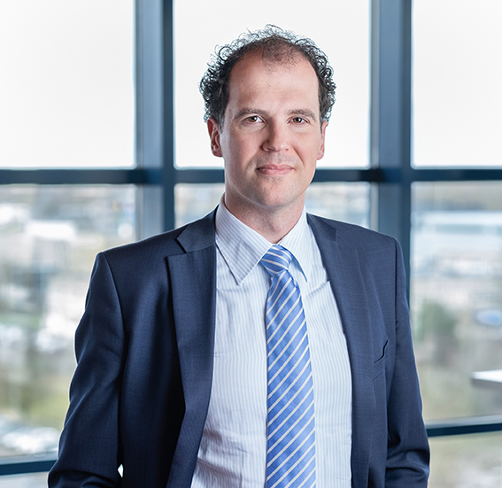
Vragen en contact
Arnold Appelman
Advocaat
a.appelman@dehaanlaw.nl
06 113 349 65
DeHaan Advocaten en Notarissen | Presentatie Circulair inkopen en aanbesteden

Slide 21
Aandacht Verbindt
Wij geloven dat echte aandacht het verschil maakt.
Want aandacht betekent betrokkenheid, focus, toewijding en vooral ook verbinding.
Bij ons zijn cliënten partners.
Zo maken we het verschil.
DeHaan Advocaten en Notarissen | Presentatie Circulair inkopen en aanbesteden

